Slide 1


Slide 2
정보 구조 설계
T.keting
클래식 예매
뉴에이지 연주 예매
오케스트라 예매
마이 페이지
클래식 연주자 프로필과 경력, 학력, 후기 등의 연주 관련 정보와 각 연주회의 오시는길 등의 정보 제공
뉴에이지 연주자프로필과 경력, 학력, 후기 등의 연주 관련 정보와 각 연주회의 오시는길 등의 정보 제공
오케스트라단의 경력, 후기 등의 연주 관련 정보와 각 연주회의 오시는길 등의 정보 제공
회원가입, 로그인, 개인 정보 관리 등의 개인 페이지

Slide 3






UI 구성요소 레이블링
뉴에이지
예매
마이 페이지
오케스트라
예매
클래식
예매
30초
미리듣기
관심

Slide 4
네비게이션 구조 설계
T.keting
클래식 예매
뉴에이지 연주 예매
오케스트라 예매
마이 페이지
클래식 예매하기
연주자 정보보기
곡 순서
금액
Review
뉴에이지 예매하기
연주자 정보보기
곡 순서
금액
Review
오케스트라 예매하기
연주자 정보보기
곡 순서
금액
Review
- 티켓예매확인/취소
- 회원정보수정
- 고객센터
- 찜리스트

Slide 5

기획된 UI/UX 화면기본 구조 정의
T.keting
클래식 예매
뉴에이지 예매
오케스트라 예매
마이페이지
클래식 연주 예매
예매 화면
관련 이미지
연주자 김감독
외 2명
연주시간 : 3시간
금액 : 성인 150,000\
예매하기
연주자 정보
곡 순서
리뷰
결제 방법

Slide 6
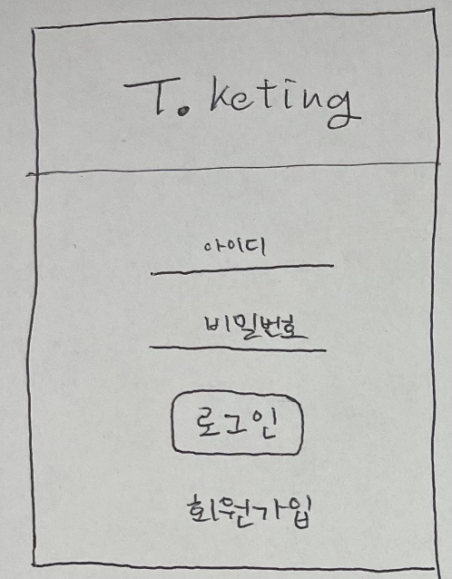
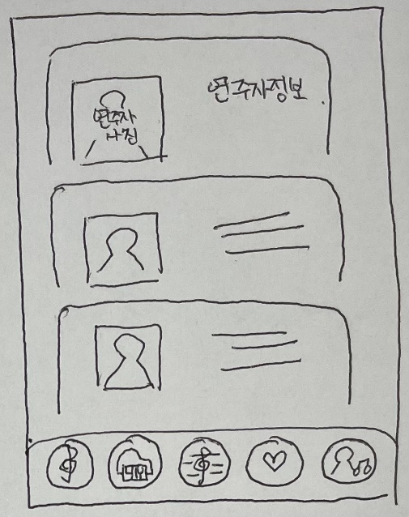
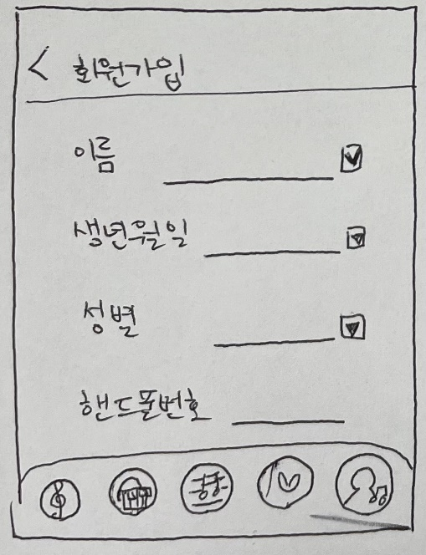
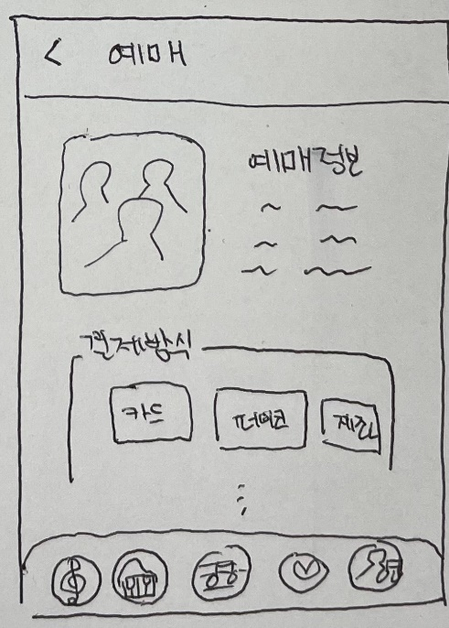
인터페이스 요소 구성

Slide 7
UI 요소별 액션 정의
T.keting
클래식 예매
뉴에이지 예매
오케스트라 예매
마이페이지
각 카테고리 클릭시
해당 예매 사이트
및 마이 페이지로 이동
클래식 연주 예매
예매 화면
예매하기 누르면 예매하는 페이지로 이동.
연주자 정보 보기 누르면 연주자들 정보페이지로 이동.
리뷰 누르면 후기 페이지로 이동
관련 이미지
연주자 김감독
외 2명
연주시간 : 3시간
금액 : 성인 150,000\
예매하기
결제 전 예매정보
사이트가 나온다.
각각 항목들을
확인/선택 후
결제 할 수 있다.
연주자 정보
곡 순서
리뷰
결제 방법
각각의 SNS로
공유할 수 있다.

Slide 8
서비스 이용 경험 경로 및 과정 예측
앱실행
회원가입을 한다.
구매한 콘텐츠 이용하기
로그인
페이지
YES
회원가입
페이지
마이페이지
로그인 한다
콘텐츠 검색
예매확인/취소
콘텐츠에
만족하는가
콘텐츠 선택
콘텐츠 구매를 결정 했는가?
NO
회원탈퇴
YES
콘텐츠
예매

Slide 9
시나리오 흐름과 옵션 따라 어떤 경로로 흐르는 지 작성
앱실행
회원가입을 한다.
구매한 콘텐츠 이용하기
로그인을 해야한다.
YES
회원가입
마이페이지
로그인 한다
예매할
콘텐츠 탐색
예매확인/취소
콘텐츠에
만족하는가
콘텐츠 선택
예매할 콘텐츠를
결정 했는가?
NO
회원탈퇴
YES
콘텐츠
예매

Slide 10
시나리오 흐름과 옵션 따라 어떤 경로로 흐르는 지 작성(서술버전)
이지은이 웹에 접속했다.
이지은이 홈페이지에 있는 로그인 창을 클릭했다.
이지은이 로그인 창에서 ID와 password를 입력하여 로그인 했다.
이지은이 스크롤 기능으로 흥미있는 연주자들을 탐색했다.
이지은이 관심있는 연주자의 프로필을 클릭하자 연주곡이 흘러나오며 연주자의 정보가 뜬다.
이지은이 관심있는 연주자에게 하트를 눌러 관심 표시를 했다.
이지은이 하트 표시들이 되어 있는 연주자들을 비교하여 하나를 선택했다.
이지은이 예매하기 창을 클릭해서 연주회 예매를 위한 옵션들을 선택했다.
이지은이 결제하기 창을 클릭해서 결제 방식을 선택하고 결제했다.
결제를 완료한 후 오시는 길에 대한 지도와 대중교통 정보가 나오자 이지은이 저장하기 창을 눌러 오시는 길 방법을 저장했다.

Slide 11
플로우(Task Flow)
웹실행
로그인
회원인가?
구매한 콘텐츠 이용하기
YES
NO
회원가입
마이페이지
YES
콘텐츠 검색
예매확인/취소
콘텐츠에
만족하는가
콘텐츠 선택
콘텐츠 구매를 결정 했는가?
NO
회원탈퇴
YES
콘텐츠
예매

Slide 13
UX/UI 시나리오 6단계 문제해결
시나리오 | 요즘 회사에서 피로에 쩔어 있다가 집에 가서 간만에 문화 생활을 하고 싶다는 생각이 번쩍 드네? | 환영 페이지를 구경하고 로그인을 한다. | 흥미로운 컨텐츠로 들어가서 연주자 정보와 프로그램을 파악하여 가장 마음에 드는 공연을 예약 할거야! | 대표 곡 들어보고 연주자 정보 확인하고 제일 마음에 드는 공연 하나를 골라 야지. | 공연 하나를 드디어 골랐다! 어서 예매해야지~ 공연을 기대하며 또 버텨보자 화이팅 화이팅~ | 공연을 위한 지출은 아깝지가 않아! 한번씩 힐링하는거니까! 더 열심히 일하자 아자 아자~ | 오시는 길 설명이 Invitation 카드 안에 예쁘게 입력되어 있고 되게 자세히 안내해줘서 대접받는 기분인걸!
니즈 | 문화 생활을 위해 공연을 예매하고 싶다. | 사이트에 로그인하여 공연 정보를 확인하고 싶다. | 연주자가 연주할 곡을 들어보고 연주자의 프로필, 인사말, 프로그램 순서, 예매자의 후기를 확인하고 싶다. | 흥미로운 공연들을 찜 해놓고 한번에 비교하고 싶다. | 좌석, 담요, 망원경 등을 신청하고 싶다. | 결제 방식을 선택하여 결제하고 싶다. | 지도를 확대 축소할 수 있고, 대중교통 확인이 수월하다.
사용자 행동 | 음악 공연 사이트에 접속했다. | 로그인 페이지에서 로그인을 한다. | 흥미로운 컨텐츠를 선택하여 정보를 수집하고 공연을 파악한다. | ‘찜 해놓기’ 페이지에 들어가서 보다 간편하게 비교한다. | 좌석, 담요, 망원경 등 예매에 필요한 선택을 한다. | 내가 결제하고자 하는 방식을 선택하고 결제를 진행한다. | 연주회를 찾아가기 쉽도록 지도와 대중교통 정보를 파악하고 저장한다.
기능 | 홈페이지에 환영 이미지가 움직이며 로그인 화면으로 갈 수 있는 배너가 뜨는 기능 | 로그인 기능 | 컨텐츠 선택 시에 연주자가 연주할 대표 곡이 흘러나오는 기능, 성별/나이별 공감 후기 확인 기능 | 찜 한 공연들을 한눈에 모아볼 수 있는 화면 제공 기능 | 잔여석 확인을 가능하게 하는 기능, 좌석, 담요, 망원경 신청이 가능한 기능 | 결제선택창이 뜨는 기능과 결제 사이트에 연동되는 기능 | 연주회 장소가 나와있는 지도의 확대 축소 기능과 대중교통의 정보가 뜨고 저장할 수 있는 기능

Slide 14
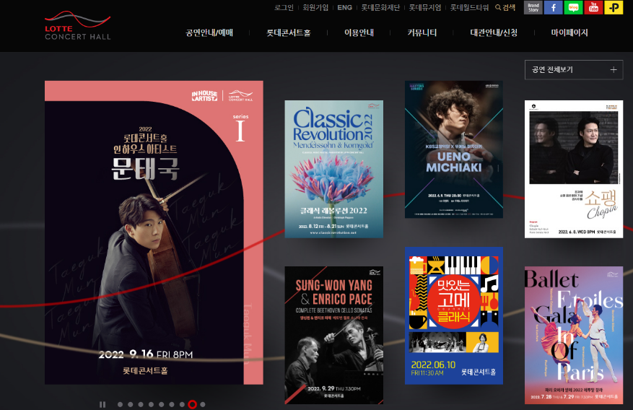
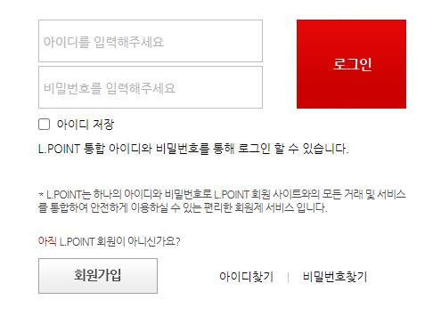
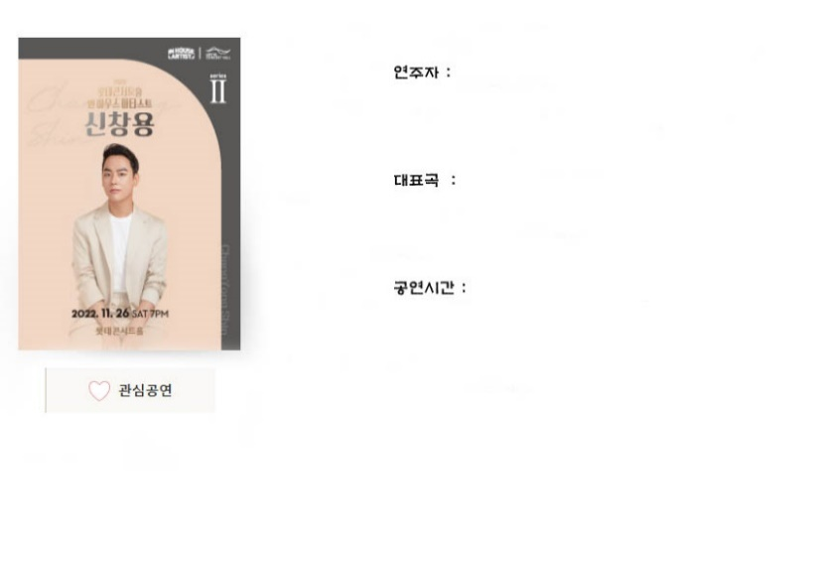
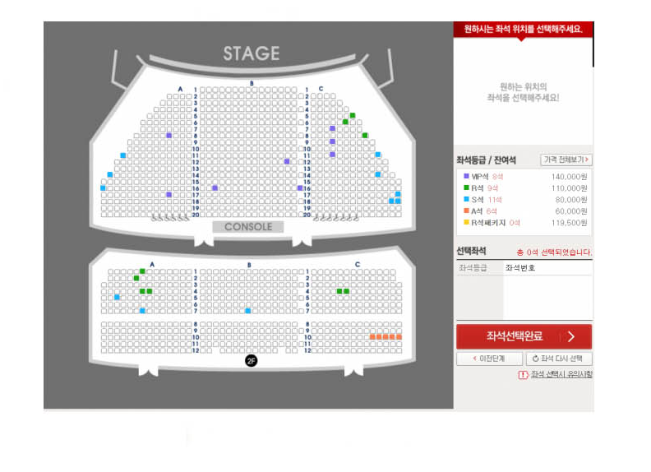
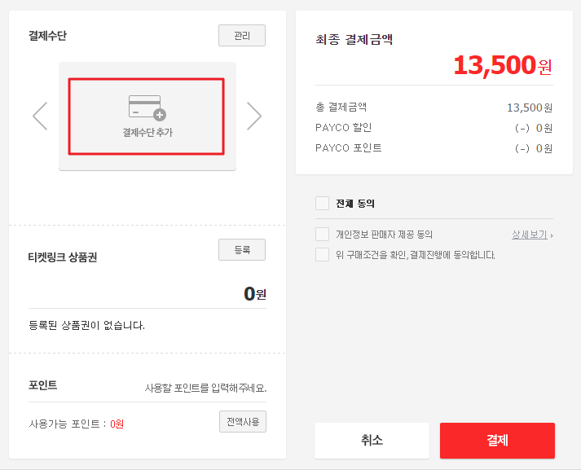
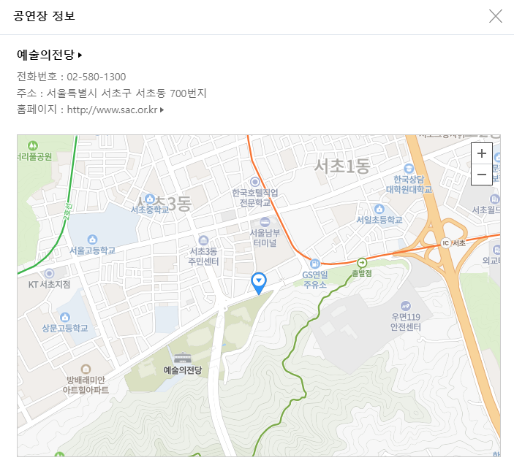

Slide 15
UX/UI 컨셉도출
HOW?
프로필 선택 시, 연주자의 대표 곡이 흘러나와 공연을 선택할 때 도움을 제공하도록 설계
WHY?
음악에 접근하기 어려운 사람들이 연주회를 예매할 때 선택에 어려움을
겪는다.
UI/UX
기획
UI
디자인
WHAT?
예매자 후기 통계를 성별과 나이별로 나누어 볼 수 있도록 지정하여 공연을 선택하는 서비스 제공

Slide 16
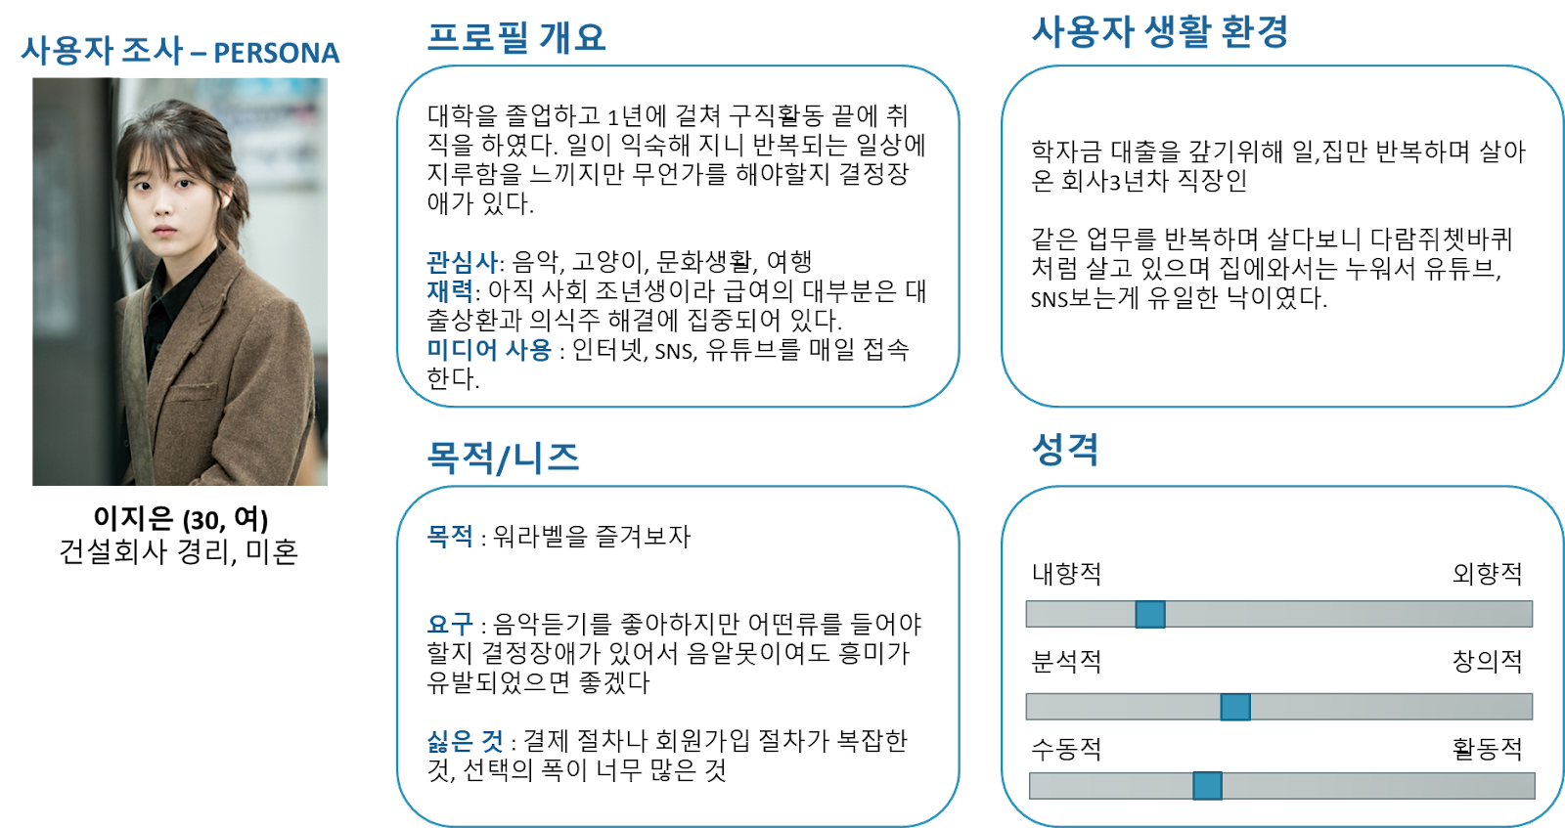
페르소나

Slide 17
시나리오 작성
평소 음악을 즐겨듣는 이지은.
업무에 많이 지쳐있고, 반복적인 일상이 지겨워진 이지은은 삶의 활력을 찾기 위해 어떤 장르의 음악을 들을까 고민하며 정류장에 앉아 있는데, 그때 마침 음료수를 가득 채운 트럭이 후진을 한다. 그때 나오는 후진 음악이 엘리제를 위하여! 이지은 클래식을 듣기로 결정하게 되고, 바로 어플을 통하여 예매사이트에 접속한다 회원가입 한다. 사이트의 메인페이지를 구경하며 로그인을 한다.
로그인을 한 후 클래식을 잘 몰라 어떤 사람들이 어떤곡들을 연주하는지 궁금하여 우선 이것저것 눌러보기로 한다. 선택을 하니 미리듣기 30초 음악이 나오며 해당 곡을 연주할 연주자의 프로필이 나오고, 예매할 음악의 정보가 나온다.
그렇게 이것저것 누르다 괜찮은 곡이 있으면 관심버튼을 누르고, 관심 곡들의 목록에 들어가 가장 마음에 드는 곡을 선택한다.
그렇게 이지은의 첫 예매가 진행이 되고, 결제 진행 완료 하니 지도와 함께 주소가 나오며 이지은의 마음을 두근거리게한다.

Slide 18
GAP 분석
콘텐츠 영역
멘탈 영역
로그인을 하려면 회원가입이 필수이지만 회원가입을 하기 싫은 이용자가 있을 수 있다.
비회원 사용이 가능하도록 기능을 추가 하면 좋을 것 같다.
GAP 발생
로그인
로그인
미리듣기
미리듣기
예매 하기
예매 하기

